Slide 1
LO STATO DELL’ARTE
DELL’ ADBLOCKING in ITALIA Release 2/2016
PROGETTO DI RICERCA ASSOCOM, FCP-ASSOINTERNET, FEDOWEB, GROUPM, IAB ITALIA, NETCOMM, UPA
Powered by: Comscore, Human Highway
Milano | gennaio 2017

Slide 2


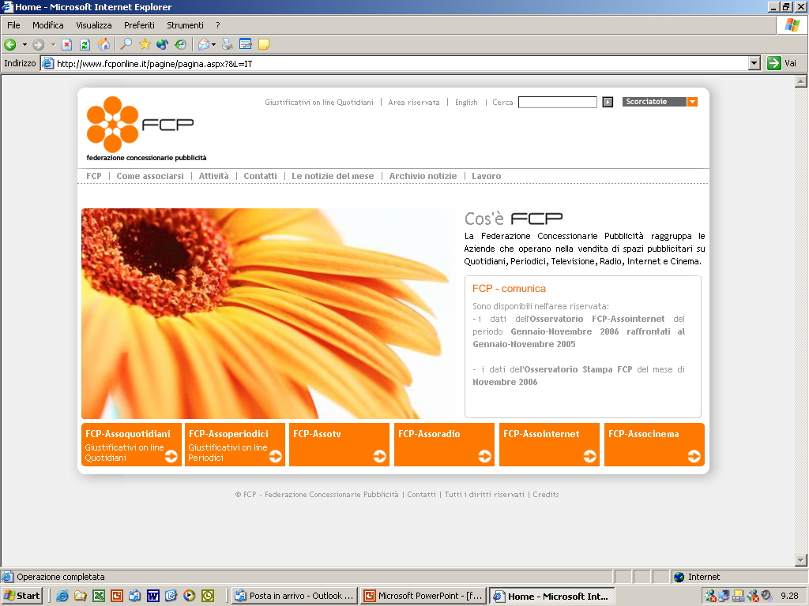
LE METODOLOGIE
Sono state utilizzate 3 diverse ricerche ciascuna con un obiettivo
Meter
Cawi
Censuario
Human
Highway
UNIVERSO:
Persone di età 15+ che hanno navigato in internet nel mese di Novembre da PC pari a 25.108.000 individui
CAMPIONE:
30.864 individui meterizzati (su PC)
PERIODO RILEVAZIONE:
Novembre 2016
UNIVERSO:
Individui residenti in Italia di almeno 15 anni di età, utenti di servizi online da ogni luogo e device almeno una volta alla settimana (30,8 Mio)
CAMPIONE:
2.376 interviste
PERIODO RILEVAZIONE:
23-30 Novembre 2016
TIPOLOGIA DI DATO RILEVATO:
Raccolta da parte dei publisher del traffico con ad blocker attivo rispetto al traffico totale dei siti analizzati
CAMPIONE:
15 concessionarie / 91 siti
PERIODO RILEVAZIONE:
Circa 2 settimane nel periodo tra ottobre e novembre 2016

Slide 3
I NUMERI CHIAVE MISURATI DAL METER COMSCORE
La rilevazione di Novembre conferma le penetrazioni della prima wave: possibile indice di un fenomeno in saturazione?
13,0%
15,0%
Maggio 2016 = 13,0%
Maggio 2016 = 15,0%
UTENTI UNICI
(novembre 2016)
PAGINE VISTE
(novembre 2016)
Individui 15+ che hanno installato software di adblocking sul proprio PC
Pagine viste su PC con un ad blocker attivo

Slide 4




I NUMERI CHIAVE MISURATI DALLA CAWI – dati su dichiarazione
Non si rilevano variazioni significative rispetto alla prima wave
42,5%
22,2%
11,2%
(Wave I 40,9%)
(Wave I 21,9%)
(Wave I 11,9%)
Conoscenza attinente
Utenti che conoscono l’AdBlock, a seguito della verifica della comprensione del termine presentato
Penetrazione AdBlocking
Utenti che hanno dichiarato di aver installato un ad-blocker su almeno un device
Incidenza prospect
Utenti che dichiarano che potrebbero installare un ad-blocker nel prossimo futuro su qualsiasi device
L’utilizzo tattico degli utenti adblocker e l’apertura ad una pubblicità meno fastidiosa
65,7%
56,0%
Wave I 63,0%
Wave I 50,8%
% utenti adblocker che utilizza whitelist o mette in pausa l’adblocker per accedere ad alcuni siti
% utenti che rinuncerebbe ad utilizzare l’adblocker su un determinato sito (certamente o probabilmente) nel caso in cui i formati pubblicitari più fastidiosi sparissero

Slide 5
IL PROFILO DEGLI UTENTI:
UOMINI, GIOVANI, CON ELEVATO LIVELLO D’ISTRUZIONE
Utenti Ad-Block
% Comp.
Idx
Base: utenti che hanno dichiarato di aver installato un ad blocker su almeno un device

Slide 6
FOCUS SU UTENTI E-COMMERCE

Slide 7
SI CONFERMA CHE SI TRATTA DI UN FENOMENO CHE IMPATTA SOPRATTUTTO SULL’UTENZA ONLINE PIÙ EVOLUTA
% penetrazione sugli acquirenti online
Conoscenza attinente di AdBlock nel segmento
Penetrazione user AdBlock nel segmento
Incidenza prospect AdBlock nel segmento
Base: popolazione italiana online 15+

